Slide 1
Разработка механизма автоматического перевода текста на фотографии для мобильных устройств
Выполнил: студент 597 гр.
Ткаченко Д.А.
Научный руководитель:
Родюков А.В.

Slide 2
Объекты и предмет исследования
Объекты исследования – механизмы распознавания текста на фотографии, сторонние библиотеки и механизмы проектирования и реализации мобильного приложения
Предмет исследования – процесс создания приложения по автоматическому переводу на платформе iOS

Slide 3
Актуальность проблемы
Практическая значимость автоматического перевода
Необходимость развития направления использования мобильных устройств
Глобализация
Эра мобильных устройств

Slide 4
Цель работы
Основная цель работы – изучение архитектурной и прикладной разработки мобильного приложения и применение знаний в области машинного обучения для использования модели распознавания непосредственно на мобильном устройстве.

Slide 5
Поставленные задачи
Разработка архитектуры приложения и взаимодействия его компонент
Исследование и применение существующих библиотек сторонних разработчиков
Выбор модели для распознавания и ее обучение
Конвертация обученной модели в формат, пригодный для использования на мобильном устройстве
Тестирование полученного прототипа

Slide 6
Анализ существующих решений
Для анализа существующих решений были выбраны 5 приложений:
Google переводчик
Яндекс переводчик
Переводчик с Фото и Сканер
Сканер Переводчик+перевод OCR
Переводи фото + сканер текста
Два первых решения обладают существенным плюсом перед остальными – возможностью распознавания и перевода текста без подключения к Сети. Но их основной направленностью не является перевод текста с фотографии – основной интерфейс заточен на ввод с клавиатуры или голосовой ввод. Последние три решения работают только при подключении к Сети и не имеют возможности сохранения результатов перевода.

Slide 7
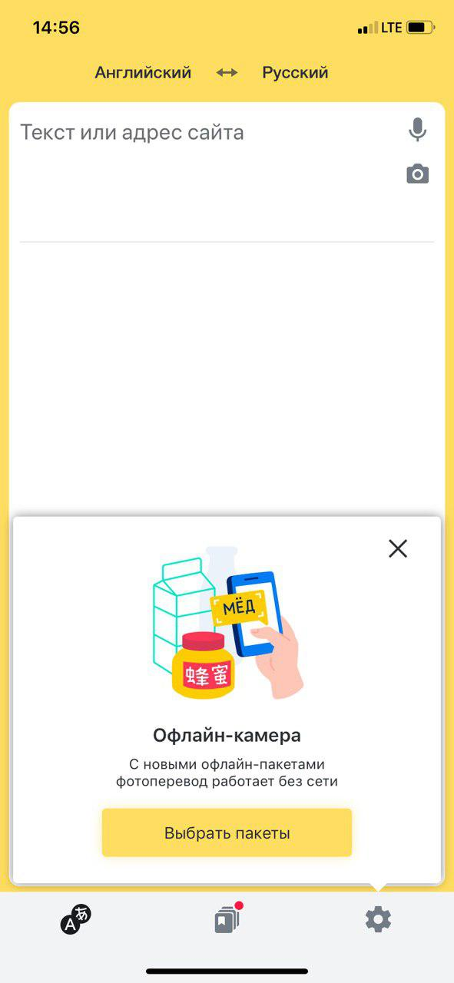
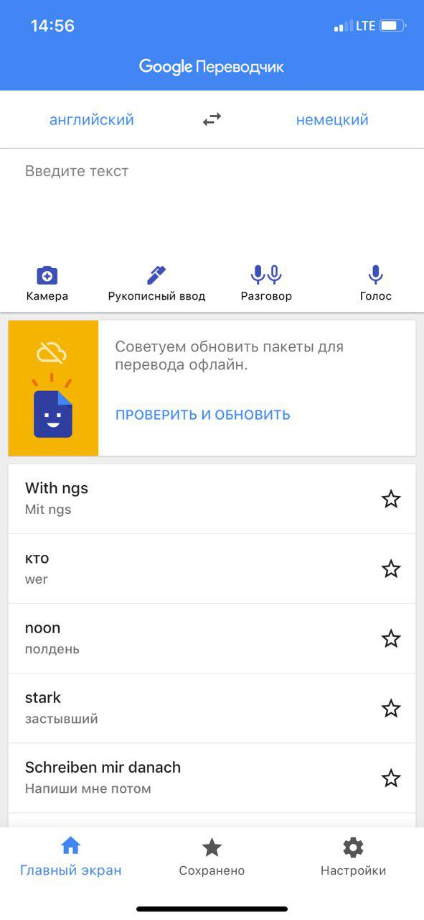
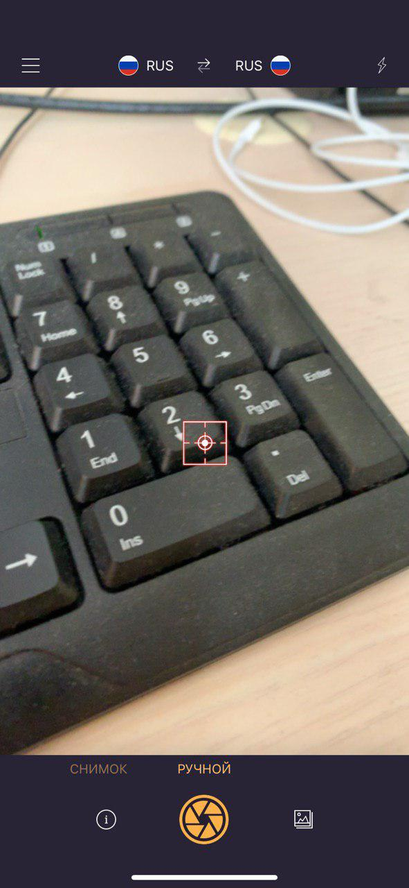
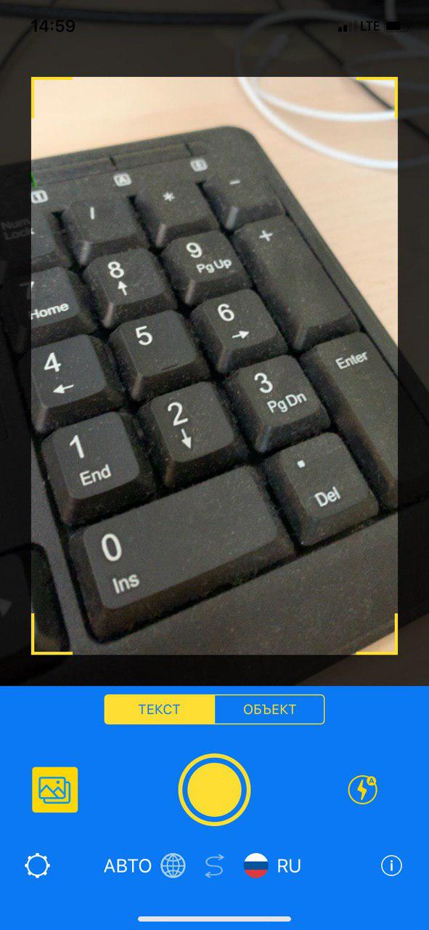
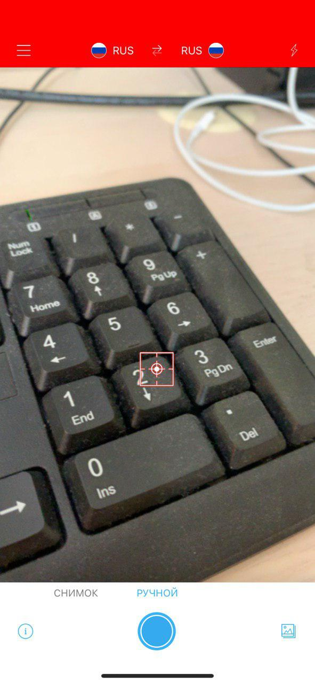
Анализ существующих решений

Slide 8
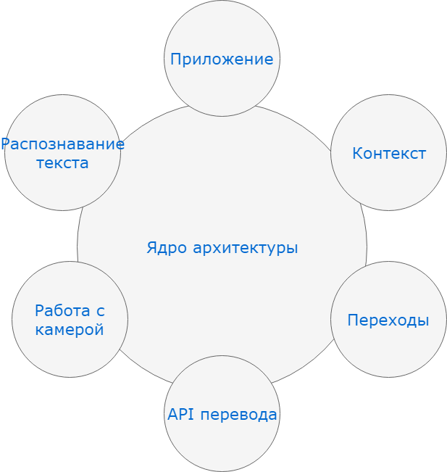
Архитектурная разработка
Основные структурные компоненты:
Сущность приложения
Контекст – состояние базы данных и сетевых взаимодействий
Объект, контролирующий переходы между экранами приложения
Объект, работающий с API перевода
Объект, работающий с видеопотоком камеры
Объект, распознающий текст с фотографии

Slide 9
Архитектурная разработка
Принципы разделения ответственности компонент и их взаимодействия
Приложения в целом:
VIPER
View
Interactor
Presenter
Entity
Router
Модулей приложения:
MVVM
Model
View
View-Model

Slide 10
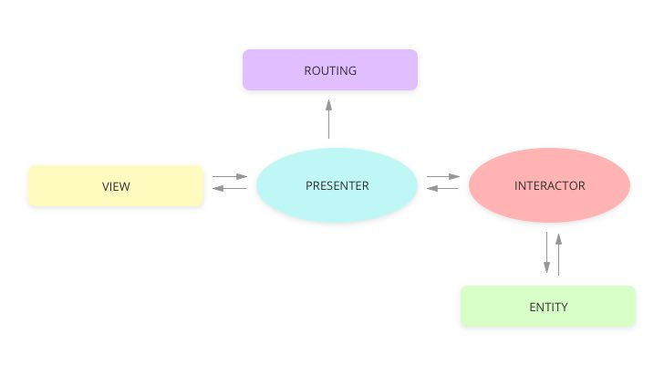
Архитектурная разработка (VIPER)
View – визуальное отображение данных и взаимодействие с пользователем
Interactor – взаимодействие с данными в базе и их изменение, взаимодействие с сетью
Presenter – взаимодействие объектов-представлений и данных
Entity – сущности базы данных, доступные только для чтения
Router – перемещение между экранами приложения
Тестируемость
Удобство поддержки
Четкое разделение ответственности
Высокий порог вхождения
Обилие классов

Slide 11
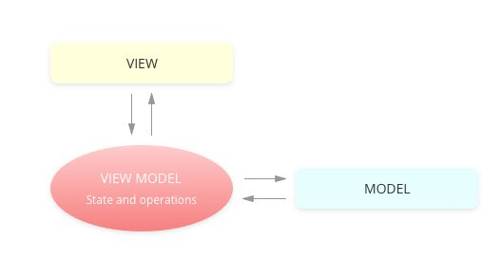
Архитектурная разработка (MVVM)
Model – создание и хранение моделей данных
View – интерфейсы представлений, логика отображения и обработка событий от пользователя
View-Model – преобразователь данных Модели для отображения во View, транслятор событий от View для обновления Модели
Тестируемость
Простота класса представления
Модульность
Нестрогая грань между Model и View-Model
Все взаимодействия происходят через View-Model

Slide 12

Разработка приложения
Основной язык разработки приложений для платформы iOS – Swift.
Его отличительные особенности:
Протоколоориентированность
Типизированные перечисления с присоединяемыми значениями
Возможность запуска С++ кода
Реализация базы данных с возможностью подписки на обновления
Переиспользуемый экран настроек
Обработка изображений при помощи библиотеки OpenCV
Использование в приложении

Slide 13
Библиотеки сторонних разработчиков
Google Translate API – текстовый перевод. Отправка и получение сетевых запросов, обработка результатов.
Firebase – BaaS-платформа от Google. Содержит в том числе модели для распознавания языка и текста на фотографии.
Tesseract – открытая библиотека для распознавания текстов на фотографии.
OpenCV – библиотека компьютерного зрения. Использовалась для обработки фотографий перед процессом распознавания.
BaaS (“Backend-as-a-Service”) – модель, позволяющая разработчикам веб-приложений и мобильных приложений связать их приложения с серверным облачным хранилищем и API

Slide 14
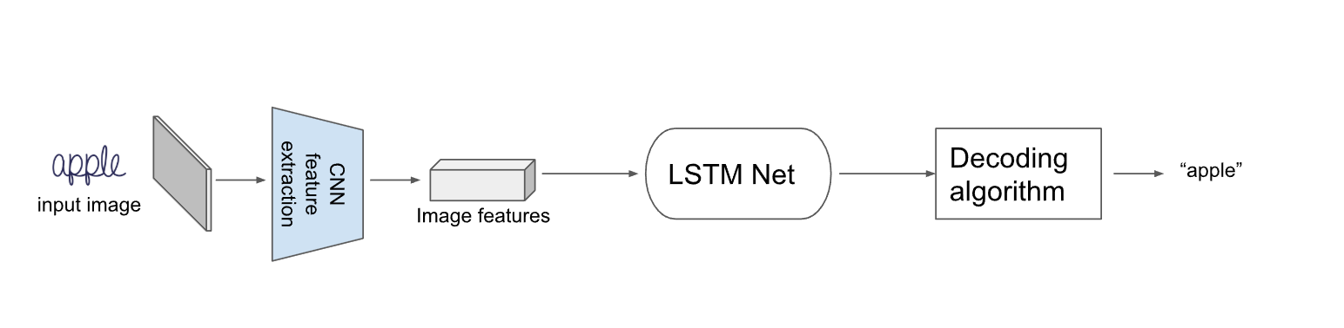
Архитектура конвертируемой модели распознавания
Выбранная модель – Image OCR с функцией потерь CTC (Connectionist Temporal Classification):
Хорошая точность
Быстрое время работы
Использование в популярных продуктах (Dropbox document scanner)

Slide 15
Архитектура конвертируемой модели распознавания
Верхнеуровневое описание архитектуры:
Конволюционные нейроны, извлекающие признаки изображения
Слой изменения размерности
Рекуррентные нейроны LSTM (long short-term memory)
Полносвязный слой
Softmax – вероятности каждого символа исходного алфавита
Алгоритм декодирования

Slide 16
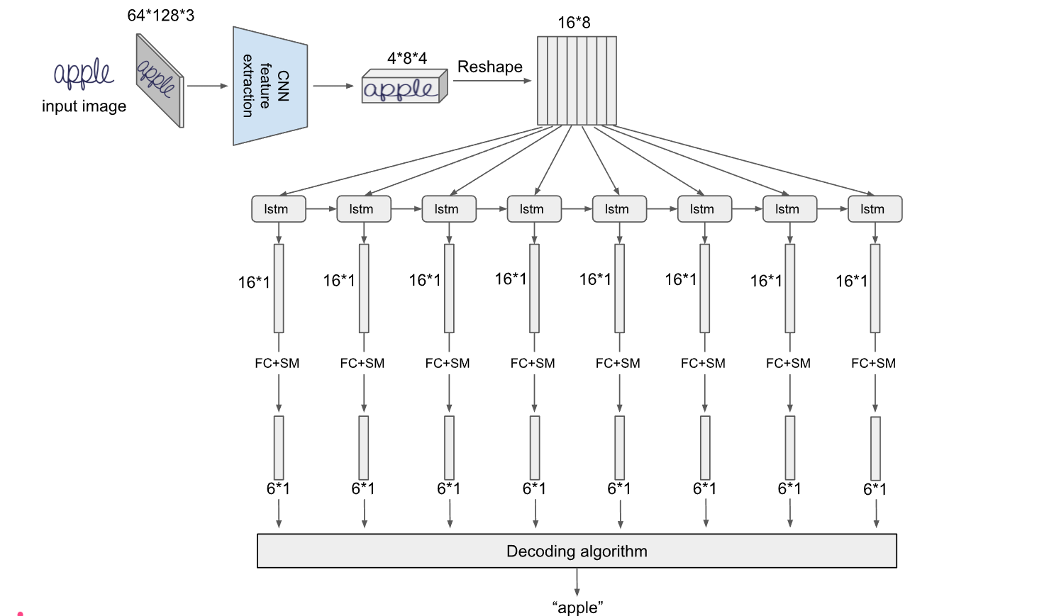
Архитектура конвертируемой модели распознавания

Slide 17
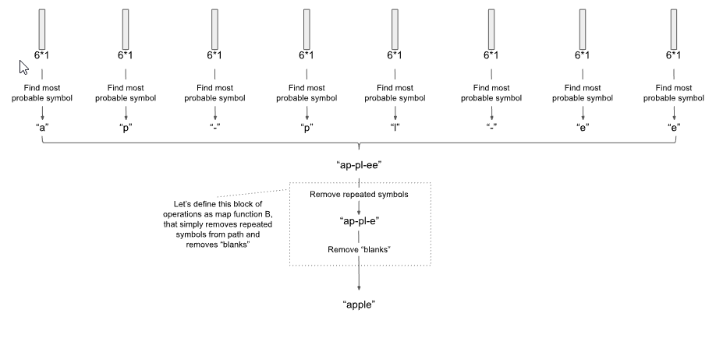
Алгоритм декодирования
Задача – преобразование итоговых вероятностей в строку.
Самый распространенный подход – жадный алгоритм: выбор из каждого вектора самого вероятного элемента, затем наивная конкатенация элементов.

Slide 18
Конвертация и использование полученной модели
Обученную модель необходимо конвертировать в формат, пригодный для использования на мобильном устройстве.
Реализованная библиотека конвертации моделей Keras в требуемый формат – библиотека coremltools от Apple.
Для обработки изображений перед процессом распознавания использована библиотека OpenCV, которая так же была использована в процессе обучения модели.

Slide 19
Тестирование
Тестирование используемых моделей распознавания происходило на 10 тестовых кейсах.
Номер теста | Надпись | Шрифт | Размер шрифта
1 | Lemon grass jasmine | Times new Roman | 40
2 | Test for the testing | Arial Bold | 40
3 | This Is Multiline Test | Verdana | 40
4 | This is tricky test | Times new Roman | 20, 32, 40
5 | It is also tricky test | Times new Roman, Calibri, Tahoma, Impact | 28
Номер теста | Надпись | Шрифт
6 | Courier font | Courier
7 | Stix font | Stix
8 | Urw chancery l font | URW Chancery L
9 | Century Schoolbok font | Century Schoolbook
10 | Freemono font | Freemono font
Кейсы второго этапа тестирования
Кейсы первого этапа тестирования

Slide 20
Результаты тестирования
Результаты обоих этапов тестирования в долях распознанных символов:
 | 1 | 2 | 3 | 4 | 5
Firebase | 100% | 100% | 100% | 100% | 100%
Tesseract | 100% | 100% | 90% | 100% | 100%
Собственная | 70% | 80% | 80% | 70% | 90%
Первый этап
 | 1 | 2 | 3 | 4 | 5
Firebase | 100% | 100% | 100% | 100% | 100%
Tesseract | 0% | 100% | 90% | 100% | 0%
Собственная | 100% | 100% | >95% | 100% | 100%
Второй этап

Slide 21
Заключение и результаты
Разработана архитектура мобильного приложения
Изучены и применены особенности языка Swift и стандартных библиотек Apple
Реализован механизм использования C++ кода в Swift-проекте.
Выбрана и реализована архитектура модели распознавания. Данная модель конвертирована в формат, пригодный для использования на мобильном устройстве.
Протестированы три модели распознавания. Выявлены недостатки конвертированной модели, в связи с чем поставлены дальнейшие задачи по ее улучшению.
Исправлены основные слабые стороны существующих решений.

